Slide 1
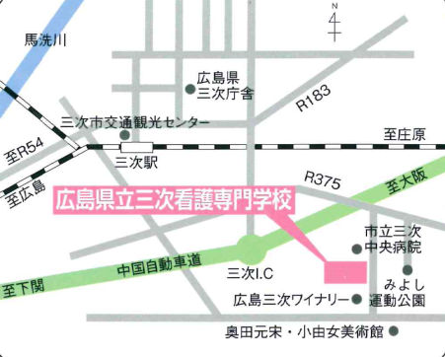
温かい看護の心を伝えたい
温かい看護の心を伝えたい
お待たせしました！
４年ぶり！
三次看護
2023オープンスクール開催
2023年7月28日(金)
♡場所：広島県立三次看護専門学校
三次市東酒屋町10518-1
♡時間：13:０0～15:30(受付12:30～) ＊予約不要
♡対象者：中・高校生，社会人、准看護学生、
准看護師、看護に興味のある方
♡内容：看護技術体験，学校案内，個別相談など
♡問合わせ：0824-62-5１４１
♡駐車場がありませんので，公共交通機関でお越しください。

